Slide 1

Le rôle des femmes
DGM
1939-1945

Slide 2

Transformation considérable
﻿Les femmes ont plusieurs rôles durant la 2e Guerre mondiale, en comparant à la 1e Grande Guerre.

Slide 3
Dans les usines
﻿Les femmes construisaient des pièces de navires et d’avions.
Elles fabriquaient des bombes, des munitions.
Celles-ci se nommaient la Mitrailleuse, Rose Lariveuse, Bomb Girls.

Slide 4
Rôles
﻿En 1942, Ottawa inscrivit toutes les femmes nées entre 1918 et 1922 (alors âgées de 20 à 24 ans) dans le Service sélectif pour faire face à d'éventuelles pénuries de main-d'œuvre.
En 1943-1944, 439 000 femmes travaillaient dans les secteurs des services de l'économie canadienne.
373 000 autres femmes occupaient des emplois dans les industries manufacturières, dont environ 261 000 directement dans les industries de fabrication de munitions.
Bon nombre d'entre elles effectuaient des tâches traditionnellement réservées aux hommes. Par exemple, des femmes travaillaient dans les chantiers navals et dans les fonderies à Sudbury et constituaient 30 % de la main-d'œuvre de l'industrie aéronautique du Canada.

Slide 6

Combien de femmes?
﻿Plus d’un million de femmes (1 200 000) occupaient des emplois permanents pendant la guerre. Il faut remarquer que la population entière du pays n’était que 11 millions.

Slide 7
Des femmes bûcherons
﻿Aussi connues comme Lumberjill ou Lumberjane.

Slide 8

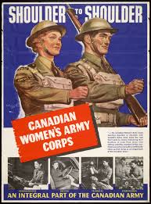
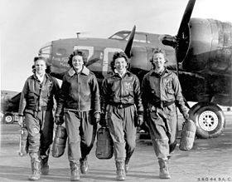
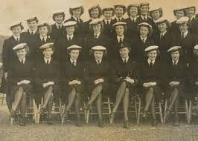
﻿50 000 femmes servent dans les forces armées
﻿SFAC (service féminin de l’armée canadienne).
SFMRC (service féminin de la marine royale canadienne).
SFARC (service féminin de l’aviation royale du Canada.

